Slide 1
第8讲 指数与指数函数

Slide 2
真题再现

Slide 4

—— 知识聚焦 ——
N次方根
奇数
偶数
意义
根指数
被开放数
a
a

Slide 8
—— 正本清源 ——
链接教材

Slide 10
► 易错问题

Slide 13
探究点一 指数幂的化简与求值

Slide 17
探究点二 指数函数的图像及应用

Slide 21
探究点三 指数函数的性质及应用

Slide 22
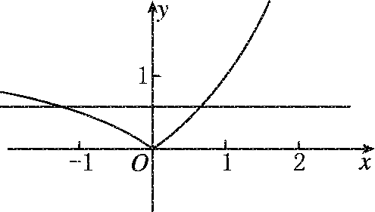

Slide 25
思想方法 5.化归转化思想在函数性质中的应用

Slide 28
